Slide 1





13th
Βέλτιστες πρακτικές επικοινωνίας και παρουσίασης θεμάτων Ρίσκου προς τη Διοίκηση
Μιχάλης Σαμωνάς
Notes:
Η σημερινή μου ομιλία αποτελεί το ουσιαστικό μέρος της παρουσίασης που θα κάνω ως μέλος του Διοικητικού Συμβουλίου του Hellenic Association of Risk Managers FERMA. H FERMA είναι ο ευρωπαϊκός σύνδεσμος στελεχών διαχείρισης κινδύνων όπου πριν από μερικούς μήνες γίναμε το εικοστό πρώτο μέλος του. Ο Ελληνικός σύνδεσμός μας ιδρύθηκε πριν από ένα χρόνο περίπου και φιλοδοξεί να καταστεί το συλλογικό όργανο των στελεχών Διαχείρισης Κινδύνων.

Slide 2



Agenda
Γιατί;
Επικεντρώνουμε σε λάθος σημείο
Σύνδεση κινδύνων με στρατηγικούς στόχους
Σωστή επικοινωνία κινδύνων προς τη διοίκηση
  Χρυσοί κανόνες επικοινωνίας
  Περιεχόμενα παρουσίασης διαχείρισης κινδύνων
  Ποσοτικοποίηση κινδύνων
Παράδειγμα
Μember of
Visit us: www.harima.gr
Notes:
Γιατί είναι επίκαιρη η βέλτιστη παρουσίαση θεμάτων διαχείρισης κινδύνου προς την διοίκηση περισσότερο από κάθε άλλη περίοδο.
Τι κάνουμε λάθος όταν Επικεντρωνόμαστε στην κορυφή του παγόβουνου ενώ αφήνουμε έξω από τη συζήτηση το μεγαλύτερο μέρος των κινδύνων
Σωστή σύνδεση κινδύνων με financial KPIs
Ποιες είναι οι σωστές δεξιότητες που απαιτούνται για να επικοινωνήσουμε την κάλυψη κινδύνων προς τη διοίκηση

Slide 3
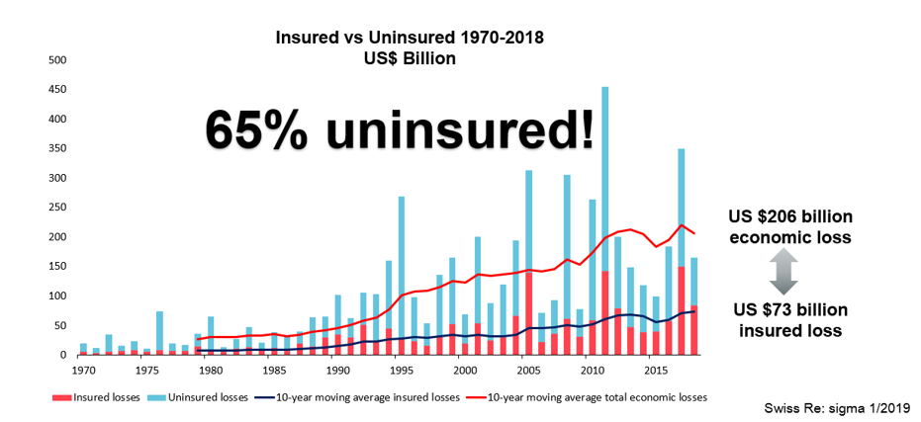


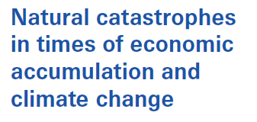
Γιατί?
Ασφαλισμένες vs Ανασφάλιστες ζημιές σε US$ Billion 1970-2019
In 2019, the global protection gap was around USD 86 billion, up from USD 83 billion in 2018, but down from the 10-year average of USD 137 billion.
No 2/2020
Μember of
Visit us: www.harima.gr
Notes:
Γιατί είναι επίκαιρη η βέλτιστη παρουσίαση θεμάτων διαχείρισης κινδύνου προς την διοίκηση περισσότερο από κάθε άλλη περίοδο.
Σε επίπεδο ρεκόρ ανήλθαν οι απώλειες από καταστροφικά γεγονότα το 2017 όπου περισσότεροι από 11.000 άνθρωποι έχασαν τη ζωή τους κυρίως λόγω των 17 τυφώνων που εκδηλώθηκαν στην Αμερική και τις Τεράστιες ζημιές από πυρκαγιές ανά τον κόσμο.
Μας αρέσει ή όχι, η ύφεση της ζώνης του ευρώ που προκαλείται από την πανδημία COVID-19 θα είναι πολύ μεγαλύτερη από τις οικονομικές κρίσεις των δύο τελευταίων δεκαετιών και θα χρειαστεί χρόνος για να ανακάμψει.

Slide 4
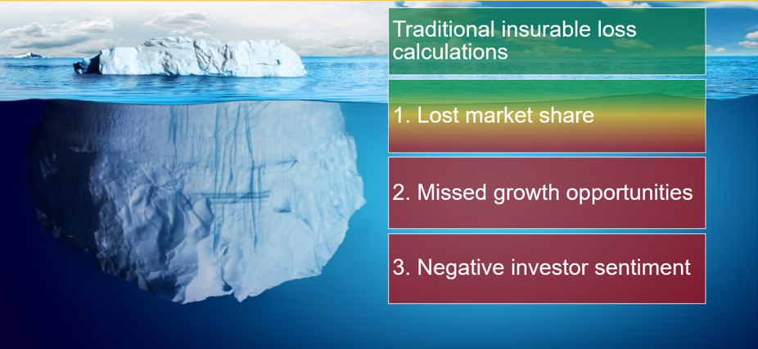
Μακροπρόθεσμες επιπτώσεις: Δεν είναι άμεσα ορατές
Πρέπει να ποσοτικοποιηθούν οι μακροπρόθεσμες επιπτώσεις
Μember of
Visit us: www.harima.gr
Notes:
Δίνουμε βάση στο κόστος για να καλύψουμε ένα κίνδυνο και όχι στις μακροπρόθεσμες επιπτώσεις του οι οποίες δεν είναι άμεσα ορατές και είναι δύσκολο να ποσοτικοποιηθούν.
Για παράδειγμα το χαμένο μερίδιο αγοράς
Τις προοπτικές ανάπτυξης της επιχείρησης
Την αρνητική επίδραση στις προσδοκίες των επενδυτών

Slide 5
Παράδειγμα
to edit Master title style
Πώς θα αντιδράσει η υπάρχουσα πελατειακή βάση σε πιθανή απώλεια εφοδιασμού, θα είναι εύκολο να ανακτηθεί το μερίδιο αγοράς ή θα υπάρξει μεσοπρόθεσμη μείωση του;
Tι θα συμβεί στα μελλοντικά αναπτυξιακά σχέδια της εταιρείας εάν η διοίκηση αναγκαστεί να εφαρμόσει το σχέδιο επιχειρησιακής συνέχειας (π.χ. για την ανοικοδόμηση μιας εγκατάστασης);
Πώς θα επηρεάσει το μειωμένο μερίδιο αγοράς την ικανότητα ανάπτυξης της επιχείρησης;
Πόσο καιρό θα χρειαστεί για την ανάκτηση της προηγούμενης πορείας ανάπτυξης;
Πώς θα ανταποκριθούν οι επενδυτές σε μία ξαφνική αλλαγή στην απόδοση της επιχείρησης; Πώς μπορεί να αλλάξει το ασφάλιστρο κινδύνου των ιδίων κεφαλαίων μια προειδοποίηση για μείωση κερδών;
Πώς επηρεάζουν τα παραπάνω τα κέρδη, τις ταμειακές ροές και με τη σειρά τους την αποτίμηση / τιμή της μετοχής της εταιρείας;
Μember of
Visit us: www.harima.gr
Notes:
H παρουσίαση μας στη διοίκηση πρέπει να απαντάει στα παρακάτω ερωτήματα.
Συνήθως έχουμε πολλά είδη ανάκαμψης αλλά σε recoveries τύπου U ή L Η ανάπτυξη πέφτει απότομα και ποτέ δεν επανέρχεται στην πορεία της πριν από την κρίση. Ο ρυθμός ανάπτυξης ανακάμπτει, αλλά το χάσμα μεταξύ της παλιάς και της νέας πορείας παραμένει μεγάλο, αντιπροσωπεύοντας μια εφάπαξ ζημία στην οικονομία.
Η αξία μιας εταιρείας είναι αντιστρόφως ανάλογη με το ρίσκο που εμπεριέχουν οι μελλοντικές ταμιακές της ροές.
Πως μπορούμε να ποσοτικοποιήσουμε το τι θα γίνει με την αξία της εταιρείας αν αυξηθεί το ρίσκο στην λειτουργεία της?

Slide 6
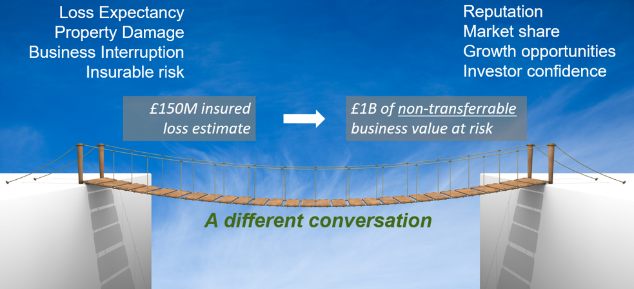
Σύνδεση με τους στρατηγικούς στόχους
Το πώς παρουσιάζεται ένας κίνδυνος μετράει…
Μember of
Visit us: www.harima.gr
Notes:
Η σωστή επικοινωνία θα πρέπει να συνδέει τους στρατηγικούς στόχους της εταιρείας με τους κίνδυνους. Να υπάρχει δηλαδή ευθυγράμμιση της διαχείρισης κινδύνων με την στρατηγική της εταιρείας.
Το πώς παρουσιάζεται ένας κίνδυνος μετράει…
Να μην αναλώνετε η παρουσίαση στο κόστος ασφάλισης κινδύνων αλλά στον αντίκτυπο αυτών.
Όπως είπαμε και προηγουμένως, τι θα στοιχίσει να προσβληθεί η φήμη της εταιρείας,
Πως θα αποτιμήσουμε το χαμένο μερίδιο αγοράς; Τι μπορεί να επιφέρει στις προοπτικές ανάπτυξης και πως θα ανακτήσουμε την εμπιστοσύνη των επενδυτών.

Slide 7
Παράδειγμα
to edit Master title style
Ζημιά από φωτιά σε ένα εργοστάσιο
Η αποκατάσταση ζημιών θα καλυφθεί από την ασφαλιστική.
  Υπό την προϋπόθεση ότι υπάρχουν τα σωστά όρια.
Οι δείκτες απόδοσης (KPIs) δεν θα επηρεαστούν από το κόστος αποκατάστασης.
  π.χ. Κέρδη προ φόρων, EBITDA, Δάνεια, κλπ.
Αλλά η διακοπή των επιχειρήσεων και ο χρόνος που απαιτείται για την επαναλειτουργία τους είναι αυτή που θα επηρεάσει τα παραπάνω KPI.
    π.χ. Μείωση κερδών, EBITDA, κερδών ανά μετοχή, μερίσματα…
  Η εταιρεία θα πρέπει να κάνει συγκεκριμένες δηλώσεις σε αναλυτές και επενδυτές με αναπόφευκτη επίδραση στα KPI της.
Μember of
Visit us: www.harima.gr
Notes:
Αυτό είναι το κομμάτι που πρέπει να επικεντρωθούμε. Το κομμάτι του non transferable risk.

Slide 8
Η υποτιμημένη πρόκληση του Risk Manager:
Πως να είναι επικοινωνιακός
Το Πως επικοινωνεί είναι σημαντικότερο του
Τι επικοινωνεί
«Η ευφυΐα, η γνώση και η εμπειρία
είναι σημαντικές και μπορεί να σας βρουν δουλειά, αλλά οι ισχυρές δεξιότητες επικοινωνίας είναι
αυτές που θα σας οδηγήσουν στο να ανεβείτε τις βαθμίδες της ιεραρχίας.»
Mireille Guiliano
Μember of
Visit us: www.harima.gr
Notes:
O Risk manager πρέπει να είναι επικοινωνιακός και να ξέρει που να εστιάσει.
Μιρέη Γκιλιανό γαλοαμερικανίδα συγγραφέας και στέλεχος της ΕΛΒΙΕΜΕΣ.
Η επικοινωνία είναι από τα σημαντικότερα soft skills τα οποία όσο ανεβαίνουμε στην ιεραρχία μετρούν περισσότερο από τα hard skiils.
Mireille Guiliano (born April 14, 1946, in Moyeuvre-Grande, France) is a French-American author and former corporate executive at LVMH. Her book French Women Don’t Get Fat sold 450,000 copies between December 2004 and April of 2005, and was translated into several dozen languages.^{[4]} Overall it sold more than three million copies within ten years.^{[7]}

Slide 9
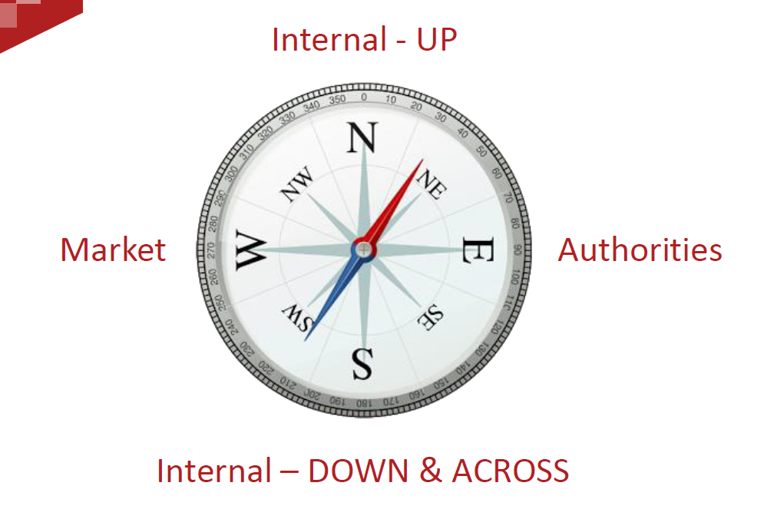
Η πυξίδα επικοινωνίας του Risk Manager
Προς τα πάνω
Αγορά
Ρυθμιστικές
Αρχές
Προς τα κάτω και παράλληλα
Μember of
Visit us: www.harima.gr

Slide 10
Επικοινωνία προ τα πάνω
STAKEHOLDERS
Μέτοχοι, Executive Committee, Μέλη ΔΣ, Επιτροπή Ελέγχου, κλπ.
ΘΕΜΑ
Προστιθέμενη αξία διαχείρισης κινδύνων.
Επιπτώσεις στο EBITDA, κόστος κεφαλαίων, ταμειακές ροές, καθαρό χρέος, κεφάλαιο κίνησης κ.λπ.
Επιπτώσεις στους στρατηγικούς στόχους της εταιρείας.
ΠΡΟΚΛΗΣΗ
Μετάφραση θεμάτων κινδύνου στα Εταιρικούς Δείκτες Απόδοσης.
Financial KPIs.
Μember of
Visit us: www.harima.gr

Slide 11
Χρυσοί Κανόνες Επικοινωνίας
Πρόκειται για το αποτέλεσμα, όχι για τη διαδικασία.
Εστίαση στη λήψη αποφάσεων.
Να είστε ταπεινοί: Δεν είστε το σημείο αναφοράς!
Γνωρίστε τη γλώσσα του Board, CEO, ExCo, κλπ. / Αποφύγετε επιχειρηματικά ιδιώματα.
Μάθετε τι είναι σημαντικό για αυτούς, ποιες μετρήσεις παρακολουθούν.
Προχωρήστε στην ουσία: το συμπέρασμα είναι πάντα πρώτο!
Ξεκινήστε με ένα Executive Summary.
Να είστε έτοιμοι να προσαρμόσετε το κανόνα «15 έως 2» σε «2 έως 15».
Διαχείριση των προσδοκιών.
Μember of
Visit us: www.harima.gr
Notes:
5. Όπως είπαμε και πριν ευθυγράμμιση διαχείρισης κινδύνων με τη στρατηγική της εταιρείας.
6. Ένα από τα σημαντικότερα πλαίσια παρουσιάσεων – storytelling είναι αυτό της πυραμίδας της ΜΙΝΤΟ γνωστό ως Situation – Complication-Questions and Answer δηλαδή Κατάσταση – Επιπλοκή – Ερώτηση και Απάντηση το οποίο χρησιμοποιείται και από τις δύο κατευθύνσεις ανάλογα με την περίσταση. Σε παρουσιάσεις στη διοίκηση συνήθως ξεκινάμε από το τέλος το συμπέρασμα και μετά παρουσιάσουμε την όλη κατάσταση.
9. μελέτες έχουν δείξει ότι περισσότερο από το 50% της αξίας μιας εταιρείας έρχεται από τις προσδοκίες των επενδυτών για την ανάπτυξη της. PVGO. Αν δεν με πιστεύετε διαλέξτε την αγαπημένη σας μετοχή και δείτε τι ποσοστό από την αξία της προέρχεται από τις προσδοκίες για ανάπτυξη. Θα εκπλαγείτε.

Slide 12
Περιεχόμενα Παρουσίασης Διαχείρισης Κινδύνων
to edit Master title style
Ξεκινάμε με το αν αξίζει να ασφαλίσουμε ένα ρίσκο/ κίνδυνο.
    Risk Matrix.
Προσδιορίζουμε τους στόχους, την ατζέντα και τα βασικά KPIs που λαμβάνει υπόψη του το ακροατήριο μας για να λάβει μία απόφαση.
    Π.χ.: Ταμειακές ροές, EBITDA, Company Value.
Εστιαζόμαστε στον αντίκτυπο του κινδύνου και τις ευρύτερες επιπτώσεις του. Τι κρύβεται κάτω από το παγόβουνο.
    Ο τρόπος που παρουσιάζουμε τον κίνδυνο μετράει.
Ακολουθούμε μια πιθανολογική προσέγγιση αξιολόγησης του αντίκτυπου του κινδύνου μεταφράζοντας τον σε όρους πιθανότητας και αποτελέσματος.
    Mη χρηματικοί κίνδυνοι είναι δύσκολο να ποσοτικοποιηθούν.
Μember of
Visit us: www.harima.gr
Notes:
Πάμε να δούμε τα περιεχόμενα ……
Πίνακας βαθμού επικινδυνότητας όπου στον ένα άξονα έχουμε την πιθανότητα να επέλθει ο κίνδυνος και στον άλλο τον αντίκτυπο στη λειτουργία της εταιρείας.
Υπάρχουν διάφορα πλαίσια αξιολόγησης. Αυτό που προτιμώ εγώ για να κατανοήσω καλύτερα την ποιοτική επίδραση κάποιου κινδύνου, είναι το Business Situation Framework της McKinsey. Αποτελείται από τέσσερις κλάδους, δηλαδή Πελάτες, Προϊόντα, Εταιρεία και Ανταγωνισμός.

Slide 13
Ποσοτικοποίηση Κινδύνων
Απάντηση στην ερώτηση «Τι μπορεί να πάει στραβά;»
Στόχος είναι η υλοποίηση ενός συστήματος αξιολόγησης που θα επιτρέπει στη διοίκηση να είναι σε θέση να λαμβάνει ενημερωμένες αποφάσεις σχετικά με την κατανομή κεφαλαίου με τον καταλληλότερο τρόπο.
Οι αποφάσεις θα πρέπει να βασίζονται σε μία ανάλυση κόστους-οφέλους
Expected Value Mindset.
  Πιθανότητα υλοποίησης ενός κινδύνου
  Αντίκτυπο υλοποίησης ενός κινδύνου
Δημιουργία πολλών σεναρίων και αντιστοίχιση πιθανοτήτων υλοποίησης κάθε σεναρίου.
Εξέταση κίνδυνων από διαφορετικές προοπτικές - dragon-fly eye view.
Μember of
Visit us: www.harima.gr
Notes:
Και ενώ η ανάλυση του κόστους είναι απλή η ανάλυση του οφέλους θα πρέπει να βασίζεται στο λεγόμενο Expected Value Mindset.

Slide 14
Παράδειγμα παρουσίασης Διαχείρισης Κινδύνου
to edit Master title style
Κάλυψη πιστωτικού κινδύνου
Μια εταιρεία με κύκλο εργασιών €100 εκατ. θέλει να χρησιμοποιήσει για την κάλυψη πιστωτικού κινδύνου ασφάλιση πιστώσεων (ασφάλιστρο 1% & 40% του ΚΕ απαίτηση σε κεφάλαια κίνησης).
Κόστος κάλυψης
  Στο EBITDA/Cash/Debt: 1% x €100 εκατ. = 1 εκ.
  Στα ΙΚ: € 9εκατ. (χρησιμοποιώντας πολλαπλασιαστή EV/EBITDA = 8)
Κόστος μη κάλυψης
  Πιθανότητα αθέτησης υποχρέωσης ανά πελάτη
  Μεσοσταθμική πιθανότητα αθέτησης υποχρέωσης πελατολογίου (π.χ. 5%)
  Στο EBITDA/Cash/Debt: 5% x €100 εκατ. X 40% = 2 εκ.
  Στα ΙΚ: € 18 εκατ. (χρησιμοποιώντας πολλαπλασιαστή EV/EBITDA = 8)
Μember of
Visit us: www.harima.gr
Notes:
Εάν αυτό χρηματοδοτείται από το χρέος, τότε ο αντίκτυπος στο χρέος είναι απλός.
Το Covid-19 έκανε τα πράγματα ακόμη χειρότερα.
Οι καθυστερήσεις αυξήθηκαν και οι αθετήσεις υποχρεώσεων αναμένεται να αυξηθούν σύμφωνα με τη Moody’s.

Slide 15
Thank you
for your attention
Μιχάλης Σαμωνάς
www.harima.gr

